Slide 1

Github e funcionalidades
Andhryws Gabriel 1º A

Slide 2
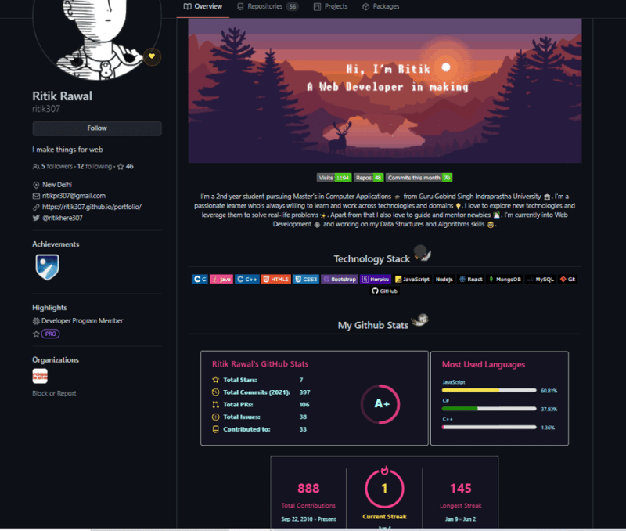
1. O que é o GitHub?
Plataforma de hospedagem de código-fonte e controle de versões.
Baseado no Git, que é um sistema de controle de versões distribuído.
Permite que desenvolvedores compartilhem, colaborem e versionem código de forma eficiente.
Oferece repositórios públicos e privados.
Notes:
Definição: O GitHub é uma plataforma baseada em nuvem para hospedagem de código-fonte e colaboração, construída sobre o sistema de controle de versão distribuído Git.
Função: Ele permite que programadores e equipes colaborem em projetos de software de forma eficiente, rastreando alterações de código e facilitando contribuições em equipe.
Principais recursos:
Repositórios Públicos e Privados: Permite que os desenvolvedores publiquem projetos open-source ou mantenham projetos privados para equipes específicas.
Forks: Os usuários podem "copiar" repositórios de outros para começar a trabalhar e fazer modificações sem afetar o projeto original.
Contribuições abertas: O GitHub facilita contribuições abertas, onde qualquer usuário pode sugerir melhorias através de pull requests.

Slide 3
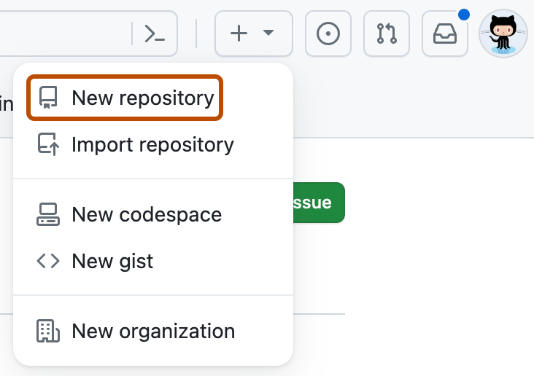
2. Repositórios no GitHub
O repositório é onde o código e o histórico de versões são armazenados.
Pode ser público ou privado.
Permite clonagem, fork, pull requests e gerenciamento de branches.
Usado para armazenar tanto código como documentação.
Notes:
Definição: Um repositório (ou repo) é onde o código e os arquivos do projeto são armazenados e organizados no GitHub.
Criação e Gestão: Repositórios podem ser criados a partir do zero ou a partir de um repositório existente, por exemplo, criando um fork.
Estrutura:
Branches: O repositório pode ter múltiplos ramos (branches) que permitem o desenvolvimento paralelo, como main para a versão estável e outras branches para novas funcionalidades ou correções.
Commits: São as mudanças feitas no código. Cada commit é como uma "foto" do código em um determinado ponto no tempo, permitindo voltar para versões anteriores.
Issues: Ferramenta para rastrear bugs, tarefas e melhorias em um repositório, podendo ser atribuídas e discutidas pela comunidade.

Slide 4

3. Controle de Versões com Git
O Git permite rastrear mudanças no código ao longo do tempo.
O GitHub integra o Git para fornecer uma interface gráfica para controle de versões.
Facilitando operações como commit, merge, e resolução de conflitos.
Histórico completo das mudanças feitas no projeto.
Notes:
O que é Git: Git é um sistema de controle de versões distribuído que registra as mudanças feitas no código ao longo do tempo. Isso permite que múltiplos desenvolvedores colaborem de maneira eficiente.
Vantagens do Git:
Descentralização: Cada desenvolvedor tem uma cópia completa do repositório, permitindo que trabalhe offline e depois sincronize as mudanças.
Histórico de alterações: Git mantém um histórico completo de todas as mudanças feitas no projeto, com a possibilidade de voltar a qualquer ponto específico.
Branches e Merges: O Git permite trabalhar em diferentes branches simultaneamente e depois mesclar as mudanças de volta à branch principal (geralmente main).
Integração com o GitHub: O GitHub utiliza o Git para fazer o versionamento e o gerenciamento de código, mas também adiciona ferramentas gráficas e funcionalidades de colaboração.

Slide 5
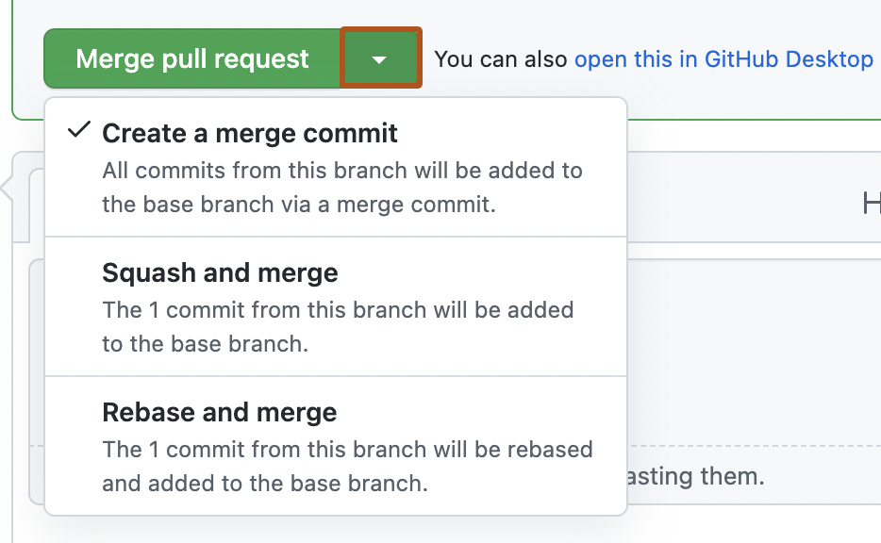
4. Colaboração e Pull Requests
A principal forma de colaboração no GitHub é através de "Pull Requests".
Permite que usuários proponham mudanças em um projeto.
O código é revisado, comentado e, se aprovado, é mesclado ao projeto principal.
Funciona como um processo de revisão e validação de código.
Notes:
Pull Requests (PRs): Um Pull Request é a maneira mais comum de colaborar em projetos de código aberto. Ao abrir um PR, o desenvolvedor propõe mudanças que foram feitas em sua própria branch ou fork e solicita que as alterações sejam incorporadas ao projeto principal.
Revisão de código: O PR permite que outros desenvolvedores revisem o código, façam sugestões, identifiquem bugs e comentem sobre o código proposto.
Fluxo de trabalho: O PR passa por um processo de discussão, testes e, se tudo estiver correto, é mesclado ao branch principal, fazendo as alterações no repositório original.
Benefícios:
Colaboração aberta: Qualquer pessoa pode contribuir para projetos públicos através de PRs.
Controle de qualidade: Ao revisar PRs, é possível garantir que o código atende aos padrões do projeto antes de ser incorporado.
Histórico de mudanças claro: O GitHub mantém um registro detalhado de todos os PRs, quem fez a revisão e as discussões sobre o código.

Slide 6
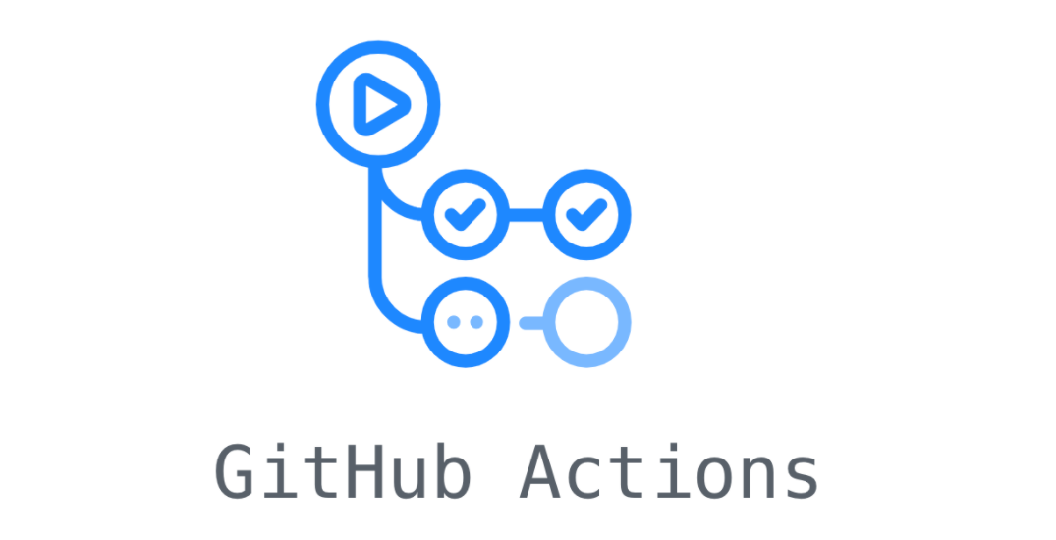
5. GitHub Actions e Automação
Ferramenta para automação de workflows dentro do GitHub.
Permite automação de testes, build e deploy de código.
GitHub Actions é configurado através de arquivos YAML.
Muito útil para CI/CD (Integração Contínua e Deploy Contínuo).
Notes:
Definição: GitHub Actions é uma ferramenta para automação de fluxos de trabalho diretamente dentro do GitHub. Permite automatizar tarefas como testes, integração contínua (CI), deploy contínuo (CD) e outras ações repetitivas.
Como funciona:
Workflows: São conjuntos de ações definidas por um arquivo YAML no repositório. Cada workflow define tarefas que devem ser executadas em resposta a eventos no repositório, como push, pull request ou release.
Exemplos de automação:
Testes automatizados: Configurar um workflow para rodar testes unitários sempre que novas mudanças forem enviadas ao repositório.
Build e Deploy: Automação de processos de build e deploy, permitindo que as versões mais recentes do código sejam implantadas automaticamente em servidores ou serviços de nuvem.
Integração com outras ferramentas: GitHub Actions pode ser integrado com outras ferramentas e serviços, como AWS, Azure, Docker, entre outros.
Benefícios:
Eficiência: Reduz o tempo manual gasto em testes e deploys.
Confiabilidade: Com automação, a qualidade e a consistência do código aumentam, evitando falhas humanas.
Escalabilidade: Facilita o escalonamento de projetos, permitindo a automação de processos de integração contínua e entrega contínua (CI/CD).

